Slide 1


SGLang 解析
推理框架系列
ZOMI

Slide 2
Question
什么是 SGLang ？
SGLang （Structured Generation Language for LLMs），是一个用于 LLM 和 VLM 的快速服务框架，它通过共同设计后端运行时和前端语言，使得与模型的交互更快、更可控。

Slide 3
本节内容
SGLang 整体框架介绍
基于 RadixAttention 的 KV Cache 复用模块
基于压缩有限状态机的加速约束解码模块
基于 API 预测执行的 API 调用成本减少模块

Slide 4
1. SGlang 整体架构
前端+后端

Slide 5
SGLang 前端

Slide 6
2. RadixAttention
复用KV Cache

Slide 7
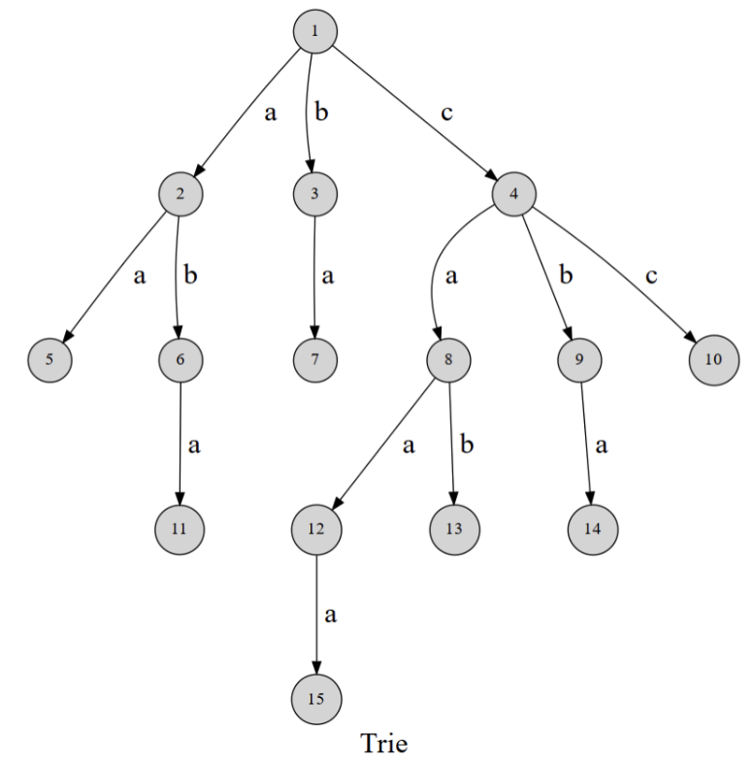
RadixTree
在介绍 RadixAttention 之前，我们需要先知道什么是 Radix Tree。
实际上，Trie（字典树）是一种特殊的 Radix Tree，我们可以
透过它来理解其压缩的基本思想。
如右图所示，我们可以看出，在 Trie 中，不同的串之
间的公共前缀越多，我们通过压缩节省的资源也就越多，
而且查询的时候并不会比哈希表慢。

Slide 8
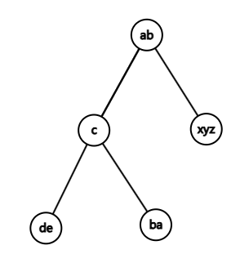
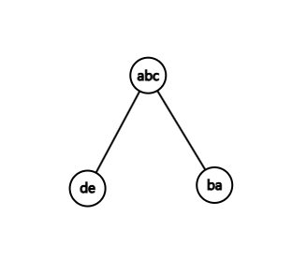
RadixTree
相较于通常的 Trie，Radix Tree 的最大特点就是，它的node，不仅可以是一个单独的元素，也可以是一个变长的序列。具体体现在，在必要的时候，一个已经在Tree中的大node可以动态地分裂成小node，以满足动态shared prefix的需求。
假如我们现在有 abcde 和 abcba 两个串，当我们往其中假如一个串 abxyz 的时候，Raid Tree 的变化如下图所示：

Slide 9
3. 压缩有限状态机
加速约束解码

Slide 11
4.API 预测执行
减少 API 调用的成本

Slide 13
5 小结与思考

Slide 14
Summary

